Slide 1
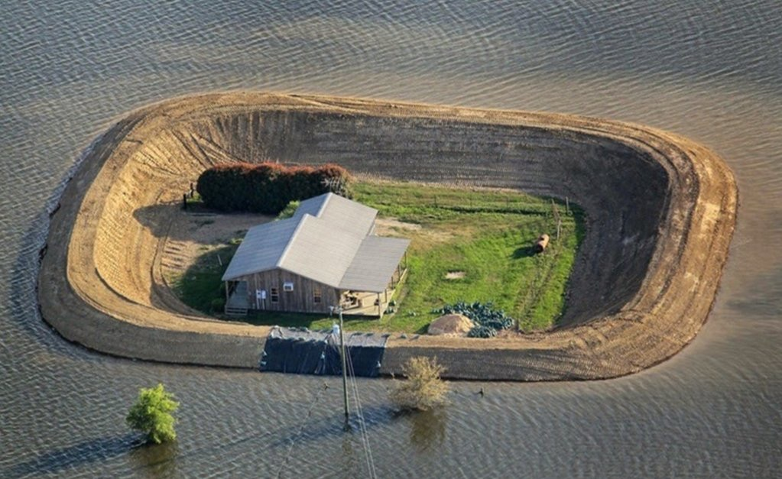
Klimaatzaak
Koos van den Berg
17 oktober 2019

Slide 3
Bron: Shakun (2010), Marcott (2013), HadCrutt, en IPCC SRES A1B. Samengevoegd door J. Hagelaars.

Slide 5
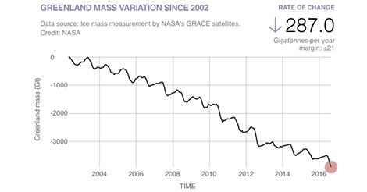
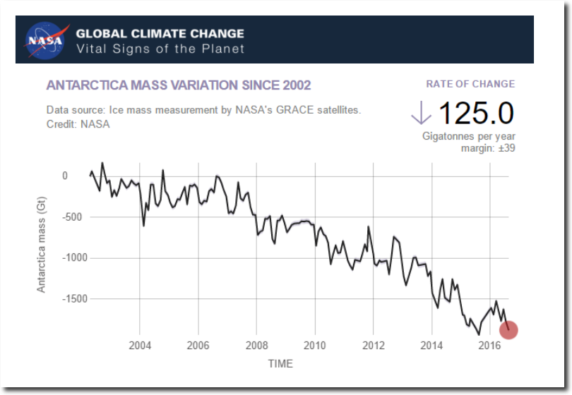
Bron: NASA

Slide 6
Bron: Hansen e.a. 2016

Slide 8
Start 2012 – Brief aan Rutte

